Slide 1
Diplomová práce
Návrh opatření pro zefektivnění procesů v kontextu logistiky náhradních dílů
Bc. Adéla Selnarová
Vysoká škola technická a ekonomická v Českých Budějovicích
Ústav technicko-technologický
2020

Slide 2
Cíl diplomové práce
Na základě analýzy současného stavu vybrané společnosti navrhnout zefektivnění procesů v oblasti náhradních dílů na logistickém řetězci a provést jejich ekonomické vyhodnocení.
Výzkumný problém a otázky
Navrhnutí zefektivnění procesů skladu náhradních dílů
Prostudování současného fungování skladu ND
Úprava logistického informačního systému
Technicko-ekonomické vyhodnocení
Je informační systém, který je ve firmě zaveden, efektivní v rámci logistiky náhradních dílů?
Jaká je finanční náročnost zvolené investice?

Slide 3
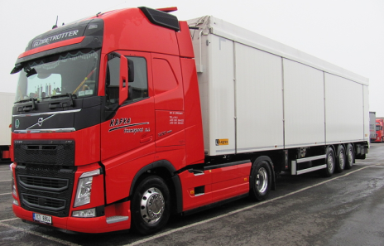
Společnost KAFKA TRANSPORT a.s.
Mezinárodní i tuzemská silniční nákladní doprava, skladování, opravárenství, myčka, vlastní tankovací stanice
Jižní Čechy – Opařany (okres Tábor)
145 zaměstnanců, 110 vozidel

Slide 4
Přínosy diplomové práce z technicko-ekonomického hlediska
Doplnění informací v informační systému
    Přehlednost
    Aktuální stavy

Slide 5
  Přínosy diplomové práce z technicko-ekonomického hlediska
Reorganizace skladových míst
    Úklid současného stavu
    Manuální technika – paletizace
    Skladové přepravky, police a boxy
    Přepravky BULL (400x115x110 mm a 400x230x100 mm) 71 ks a 64 ks, přepravky EURO (400x300x175 mm) 15 ks, police 10ks
    Cenová kalkulace 21 141 Kč

Slide 6
  Přínosy diplomové práce z technicko-ekonomického hlediska
Čárové kódy a čtečky
    Urychlení procesů – úspora
    Přehlednost
    Posun společnosti
    Cenová kalkulace 543 458 Kč
Aktuální stav | Vyhledání dílu v PC | 4 min
 | Vyhledání dílu ve skladu ND | 8 min
 | Zápis do výdajového dokladu | 3 min
 | Součet | 15 min
Navrhovaný stav | Vyhledání dílu v PC | 4 min
 | Vyhledání dílu ve skladu ND | 4 min
 | Zápis do výdajového dokladu | 0 min
 | Součet | 8 min

Slide 7
  Přínosy diplomové práce z technicko-ekonomického hlediska
Dodavatelé
    Pouze schválení dodavatelé (25)
    5 konsignačních skladů
    Nový konsignační sklad?
      Partner Inter Cars Česká republika s.r.o. s 278 ks odebraných dílů – cca 210 000 Kč

Slide 8
Výzkumné otázky - odpovědi
Je informační systém, který je ve firmě zaveden, efektivní v rámci logistiky náhradních dílů?
Nebyl shledán úkon, který by se přes IS neprováděl, pouze dílčí kroky nejsou zahrnuty
Doplnění pozic dílů
Jaká je finanční náročnost zvolené investice?
Reorganizace - 21 141 Kč
Čtečky a čárové kódy – 543 458 Kč
Celkem - 564 599 Kč

Slide 9
Doplňující otázky
Ako sa riešená spoločnosť stavia k Vašim návrhom?
Budú z nich niektoré v dohladnej dobe aplikované?
Doplnění pozic dílů
Dílčí reorganizace skladových míst
Částečné užívání ručních paletových vozíků a přepravních jednotek
Čárové kódy a čtečky
Nový dodavatel do konsignačního skladu

Slide 10
Děkuji za pozornost
Bc. Adéla Selnarová

